Slide 1

人教新课标二年级语文上册
日记两则

Slide 2
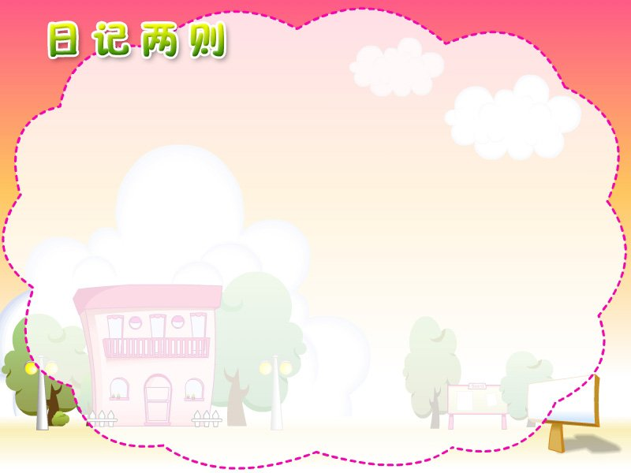



你知道什么是日记吗？你写过没有？

Slide 3

自读课文，想一想课文里日记是怎么写的，写了些什么？画出生字词,结合“水果”和“树叶”，试试自己拼读,同学间可交流识字方法。

Slide 4
读一读
zé
zuó
shā
xiàn mù
否则 昨天 纱裙 羡 慕
布料 手套 妹 妹 宝贵
寄 学费 粉条 月份
liào
tào
mèi mei
guì
jì
fèi
fěn
fèn

Slide 5
写一写
qíng
gū niang
dú
昨天 晴朗 姑 娘 妹妹 读书
份（一份子 有份 股份 月份）
粉（粉条 面粉 粉刷 粉身碎骨）

Slide 6

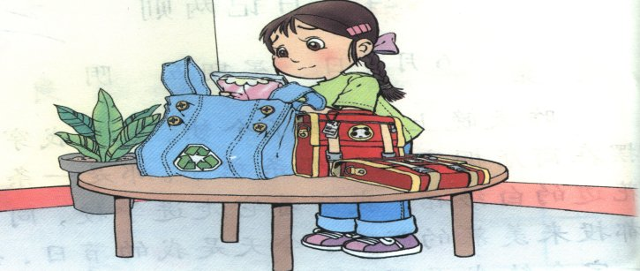
观察图中的小女孩表情是什么样的？为什么会这样？
小女孩为什么怪妈妈小气？你认为小女孩的妈妈小气吗？为什么？

Slide 7
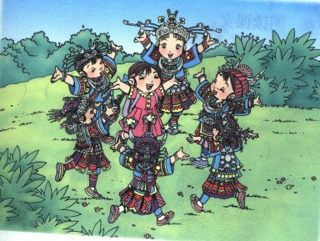
说说图中的小女孩心情怎么样？为什么？
妈妈没有给“我”买心爱的白纱裙，“我”不高兴，可后来“我”为什么又没让妈妈买？

Slide 8

你遇到过这种情况吗？如果你也有这样一个阿英妹妹，说说你会怎么做？

Slide 9

看看写写
zuó tiān mèi mei xué xiào shū bāo
( ) ( ) ( ) ( )
bāng zhù dú shū shào nián ér tóng
( ) ( ) ( )

Slide 10

今天你做了什么？到过什么地方？看到或听到了什么？你最想干什么？今天发生了什么事？你的感受怎样？学写日记，可以按照自己的想法来写，写出一天当中有意义的事或特别想记下来的话以及自己的心情等等。一定要写出自己的真实感受。班上展示。

